Slide 1
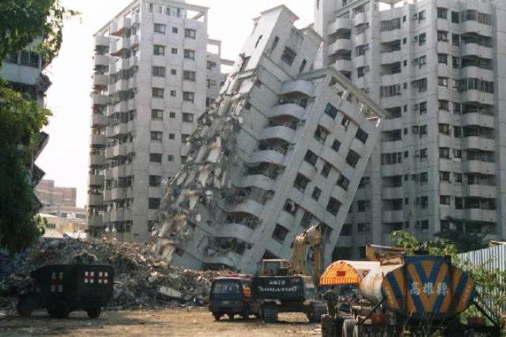
ЗЕМЛЕТРЯСЕНИЕ. ПРАВИЛА БЕЗОПАСНОГО ПОВЕДЕНИЯ ПРИ ЗЕМЛЕТРЯСЕНИЯХ
Разработали: Власова Наталья Александровна- классный руководитель 9В класса, Насретдинова Анастасия Сергеевна – студентка IV курса КузГПА

Slide 2

Учебные вопросы
Что такое землетрясение
Как подготовиться к землетрясению;
Как вести себя во время землетрясения;
Как действовать после землетрясения

Slide 3
Ежегодно в России происходит 230-250 природных катастроф и ЧС, из них:
35 % - наводнений;
21 % - оползни, обвалы, сели и сильные снегопады;
19 % - ураганы, бури, смерчи, штормы;
14 % - сильные и особо длительные дожди;
8 % - землетрясения.

Slide 4
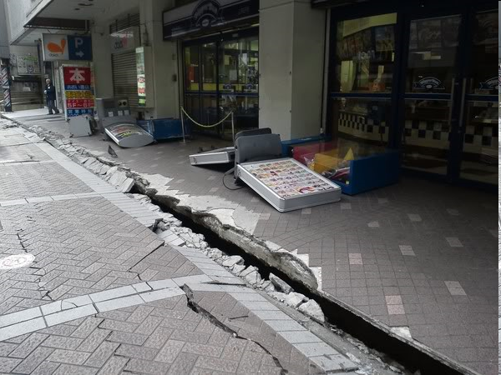

Slide 5
Землетрясение - подземные толчки и волновые колебания земной поверхности, которые возникают в результате внезапных смещений и передающихся на большие расстояния
Условно землетрясения подразделяются:
на слабые (1-4 балла);
сильные (5-7 баллов);
разрушительные (8 и более баллов)
В среднем землетрясение длится 5-20 сек.

Slide 6
Порядок действий при заблаговременном оповещении о землетрясении
прослушать информацию по каналам радио и телевещания;
отключить газ, воду, электричество;
собрать личные вещи, взять документы;
выйти из дома и проследовать на сборный эвакуационный пункт или в безопасное место, указанное специалистами МЧС.

Slide 7
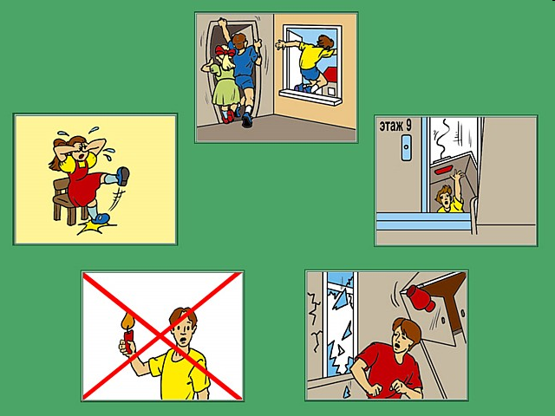
Как действовать во время землетрясения

Slide 8
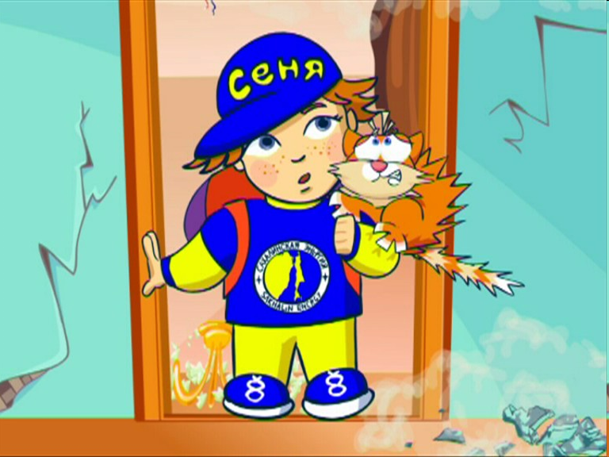
Как действовать во время землетрясения

Slide 9
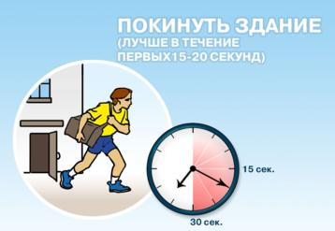
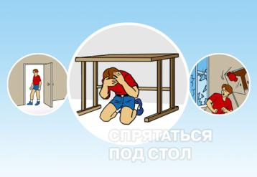
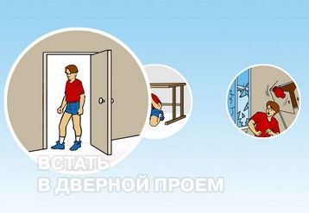
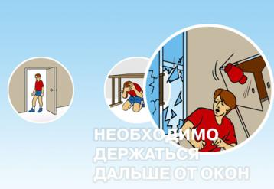
ДЕЙСТВИЯ ПРИ ЗЕМЛЕТРЯСЕНИИ

Slide 10
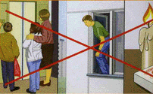
НЕЛЬЗЯ:
- при выходе из здания пользоваться лифтом;
- прыгать из окна, находясь выше первого этажа;
- зажигать спички, свечи, пользоваться открытым огнём

Slide 11
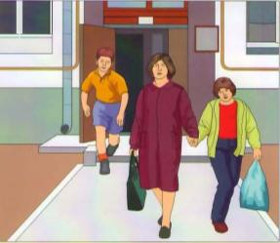
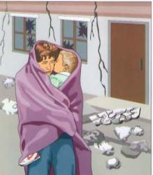
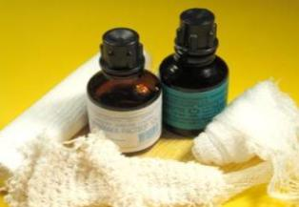
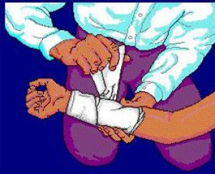
ПРАВИЛА ПОВЕДЕНИЯ ПОСЛЕ ЗЕМЛЕТРЯСЕНИЯ

Slide 12
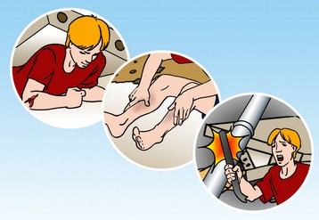
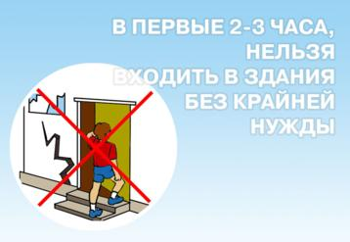
ПРАВИЛА ПОВЕДЕНИЯ ПОСЛЕ ЗЕМЛЕТРЯСЕНИЯ

Slide 13
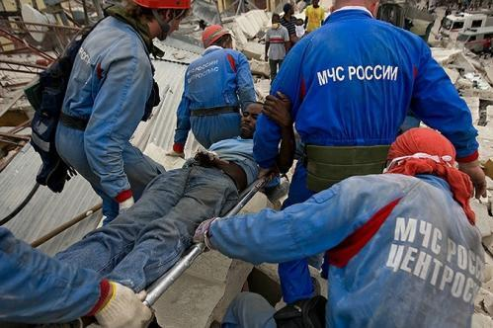
ПОМНИТЕ, что спасатели работают без перерыва, пока не найдут всех пострадавших.
Вас обязательно найдут!

Slide 14
Правила поведения:
приготовьте заранее и держите наготове сумку с документами, запасом пищи и воды, медикаментами и теплой одеждой;
помните, во время землетрясения главное – не поддаваться панике;
при толчках малой силы не бойтесь, и переждите их там, где находитесь;
при более сильном землетрясении - от 5 баллов – если вы находитесь на втором этаже и выше, не покидайте помещение;
встаньте в проемы входных дверей, лягте в ванну, можно залезть под кровать или стол. Это защитит вас от падающих обломков;
помните – в это время нельзя пользоваться лифтом;
если же вы находитесь в автомобиле – выезжайте на открытое место, но не выходите из машины, пока толчки не прекратятся.

Slide 15
Правила поведения после землетрясения
После землетрясения покиньте свои дома, их конструкции могут быть повреждены, также возможны утечки газа и повреждения электропроводки;
Окажите возможную первую медицинскую помощь пострадавшим;
Зарегистрируйтесь в штабе спасательных работ, вас могут разыскивать родные;
Не бродите без дела по улицам. Попробуйте включиться в работу спасателей и пожарных под их руководством;
Если оказались под завалом постарайтесь привлечь внимание спасателей всеми возможными способами;
При ранении окажите себе посильную помощь.

Slide 16
Выберите правильный ответ:
 | Вопрос |  | Вариант ответа
1 | Что такое землетрясение? | А Б В | Сильное колебание температуры; Сильное колебание земной коры; Архитектурное сооружение.
2 | Где наиболее распространены землетрясения? | А Б В | На равнине; В низменной местности; В горных и предгорных районах.
3 | Как называется прибор для регистрации колебаний земной поверхности? | А Б В | Сейсмограф; Этнограф; Хронограф.
4 | Относительно безопасным местом в квартире при землетрясении является | А Б В | Ванная комната; Балкон; Дверной проем в капитальной стене
5 | Как вы будете покидать многоэтажное здание после того как стихнут толчки землетрясения? | А Б В | По водосточной трубе; По лестнице; На лифте.

